Slide 1

Interação de Dados de Transportes em uma Solução de TI

Slide 2




Meu dado está em outro órgão, como vou acessar?
Vamos baixar tudo em planilha!
Preciso de informação das minhas planilhas!
Como acesso dado de outro sistema?

Slide 3

Interação
Influência recíproca de dois ou mais elementos;
comunicação entre pessoas que convivem; diálogo, trato, contato.

Slide 4
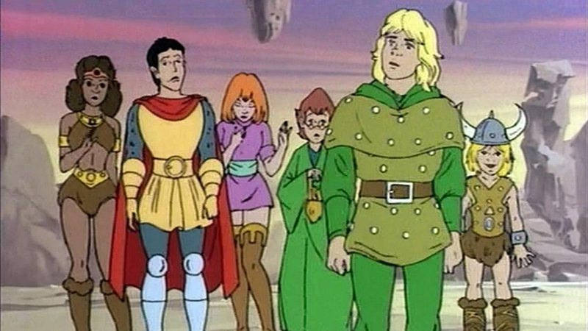

Solução
Como fazer sistemas interagirem consumindo e fornecendo dados?
Há alguma saída?

Slide 5
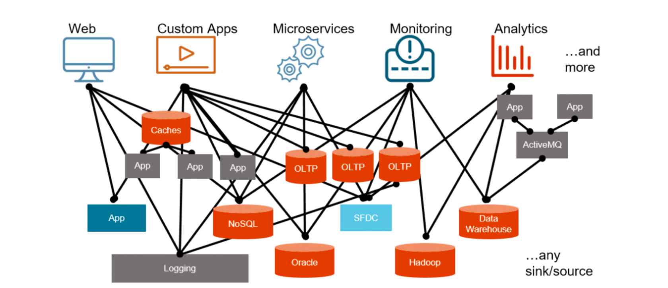
Solução A

Slide 6
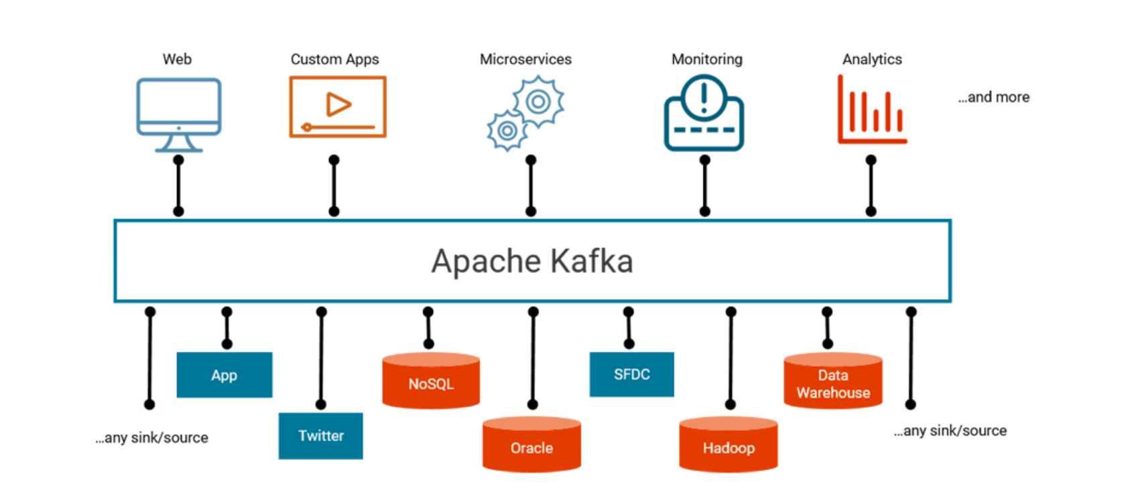
Solução B

Slide 7
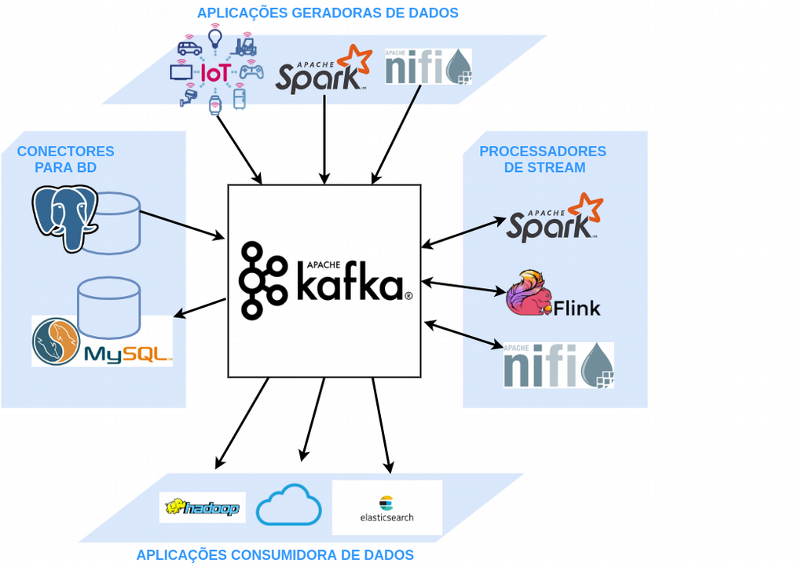
Solução B

Slide 8




Como era?
A minha planilha está na última versão.
Não, a minha está mais atualizada!
VersãoFinal345_FinalMesmo_AgoraVai_UtlimaVersao.xlsx

Slide 9
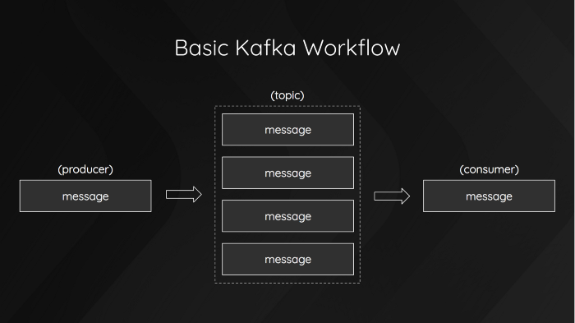
Como será?
Mensageria é um conceito que define que sistemas distribuídos possam se comunicar por meio de troca de mensagens (evento), sendo estas mensagens gerenciadas por um Message Broker (Kafka).

Slide 10
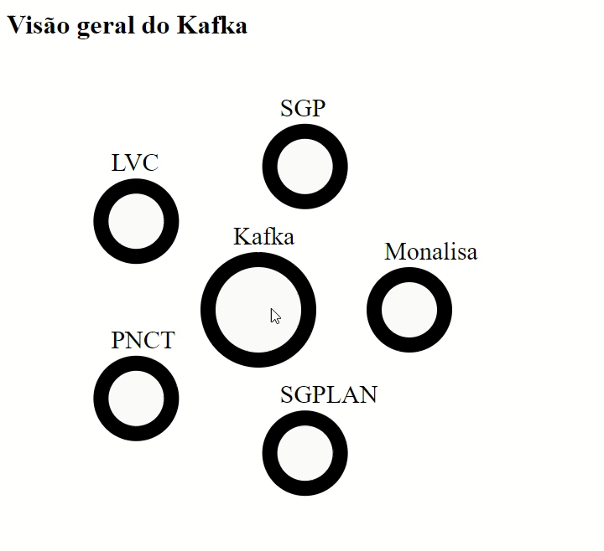
Como será?

Slide 11


Como será?
SGP
SGA
SGE
PNMR
LVC
FWD
EVTEA
KAIROS
AsBuilt
SGPLAN
PNCT
VGEO
SGP
SGA
SGE
PNMR
LVC
FWD
EVTEA
KAIROS
AsBuilt
SGPLAN
PNCT
VGEO
KAFKA

Slide 12
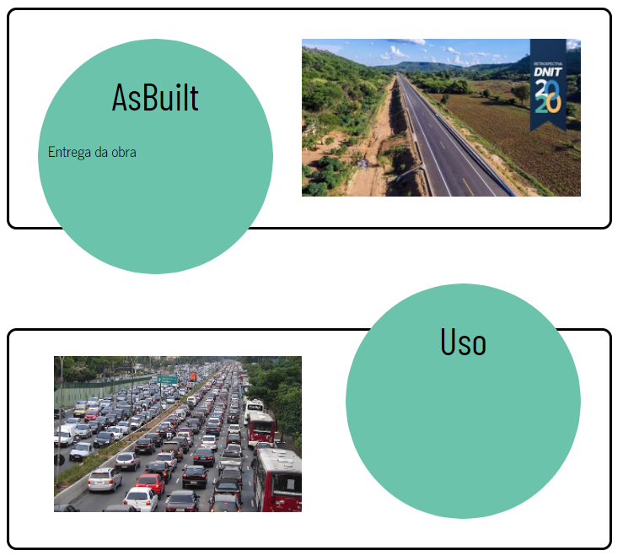
A saga do dado

Slide 13
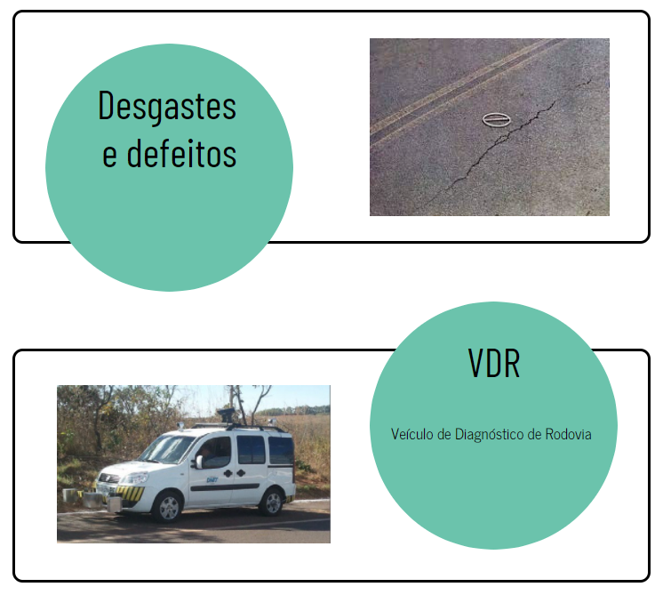
A saga do dado

Slide 14
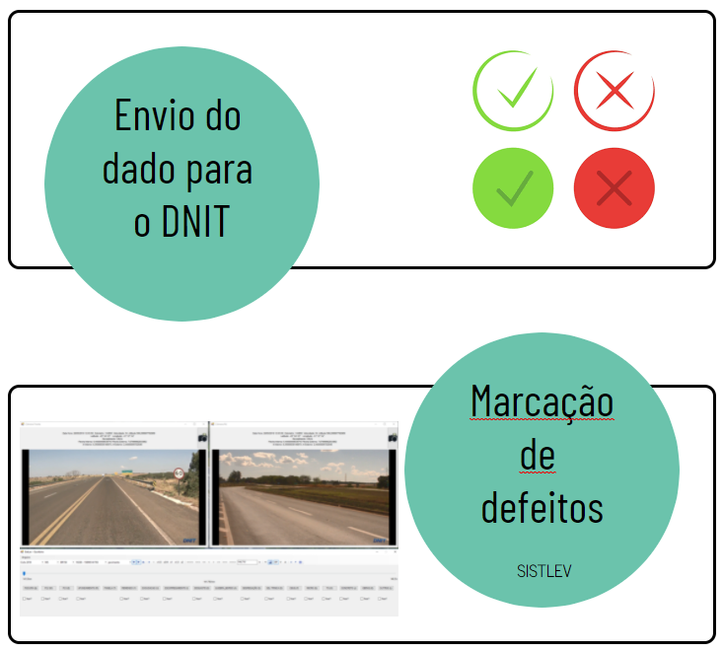
A saga do dado

Slide 15
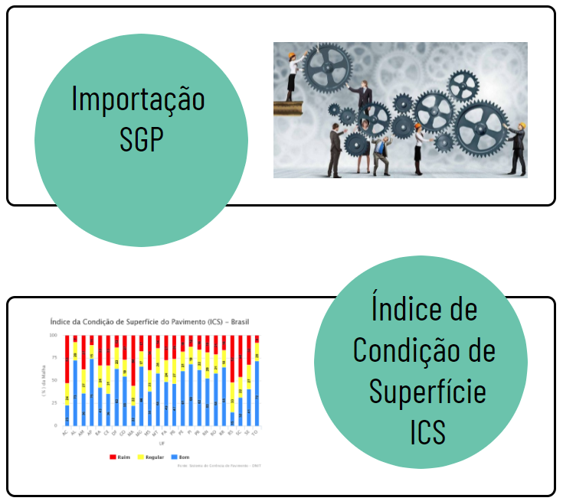
A saga do dado

Slide 16
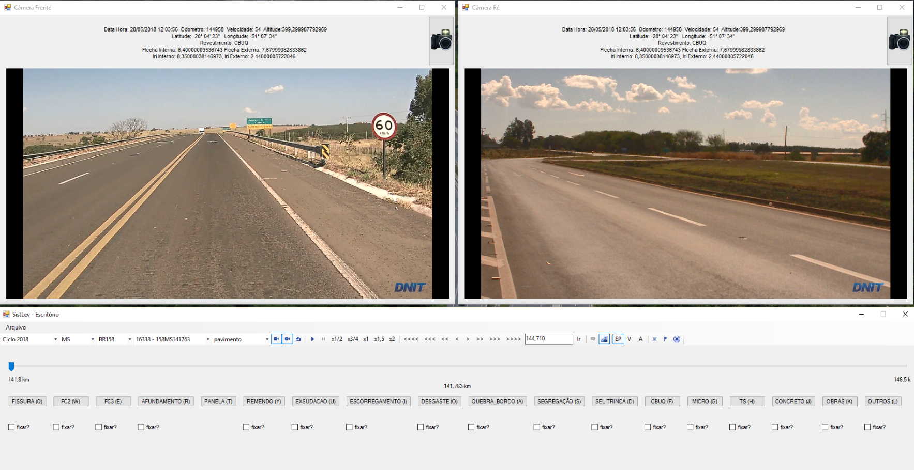
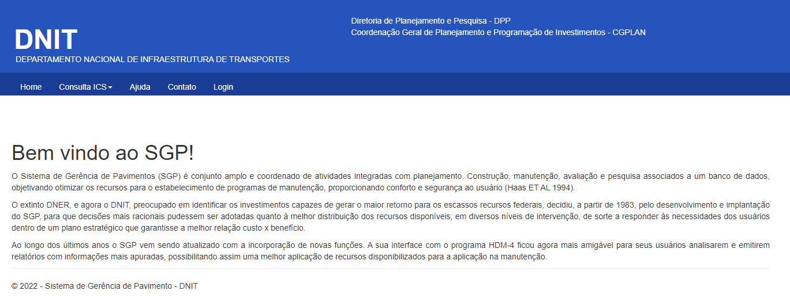
Exemplo
LVC - SistLev
SGP

Slide 17
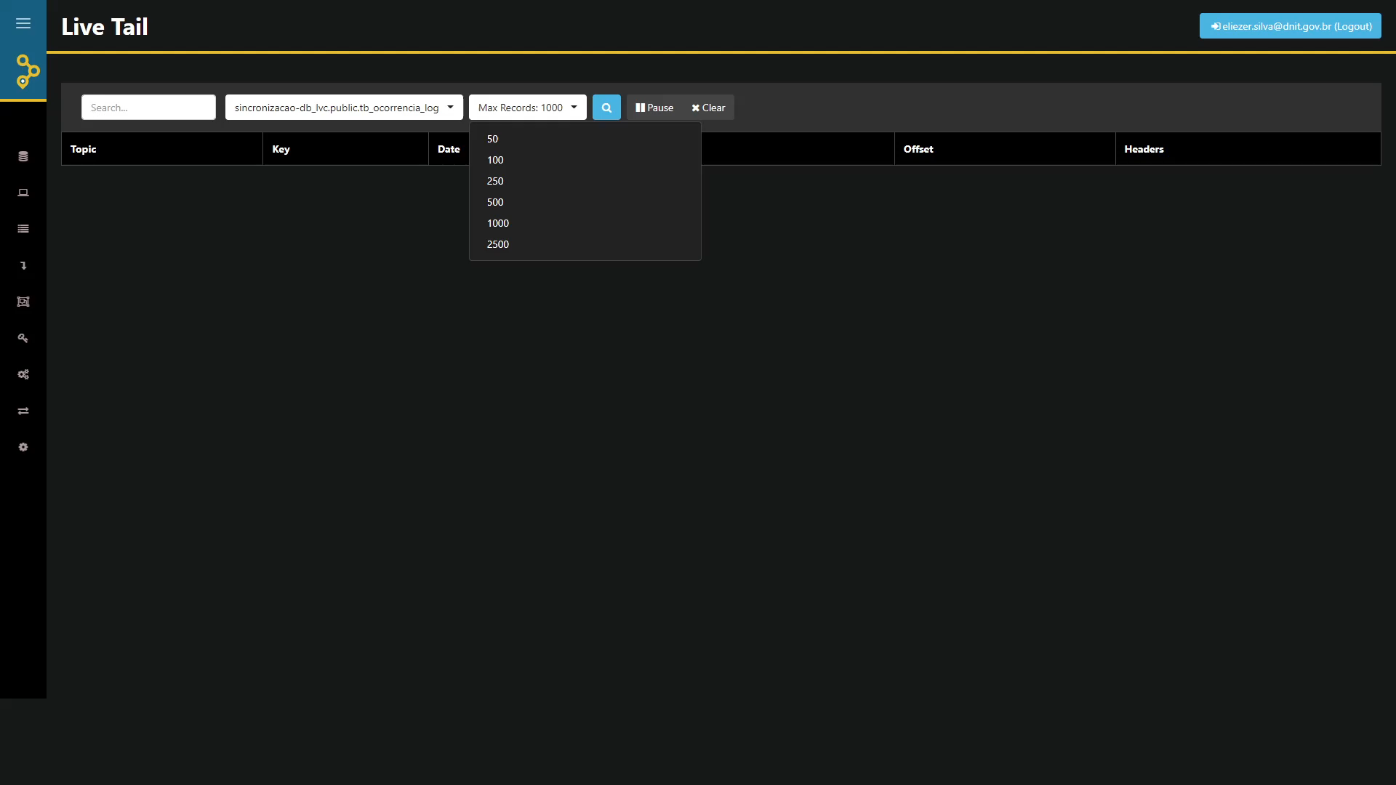
Ao vivo

Slide 18
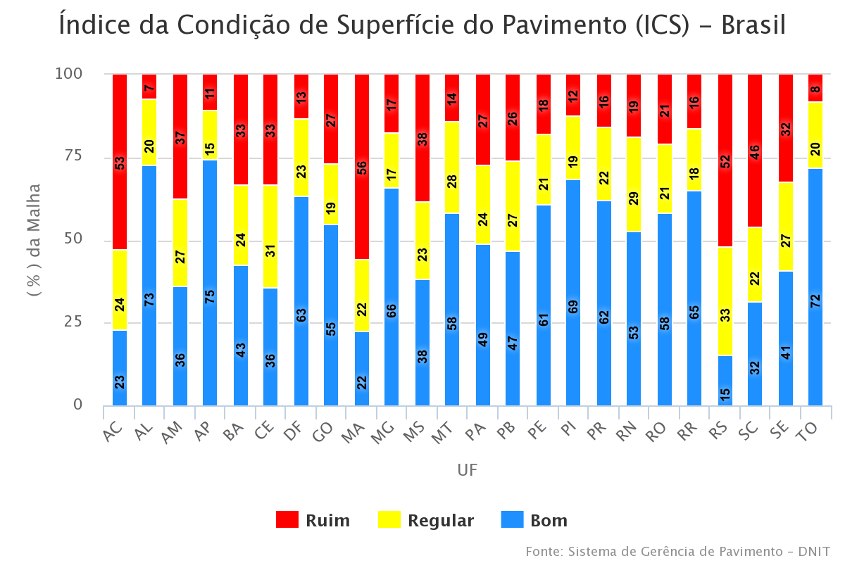

Resultado

Slide 19
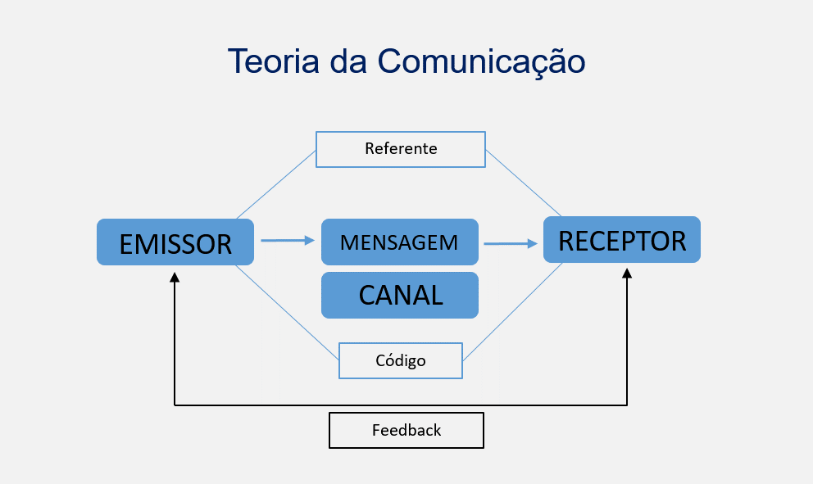
Comunicação
O conceito de comunicação vem do latim communicare, que significa tornar comum, compartilhar, trocar opiniões, associar, conferenciar. O ato de comunicar implica em trocar mensagens, que por sua vez envolve emissão e recebimento de informações.

Slide 20
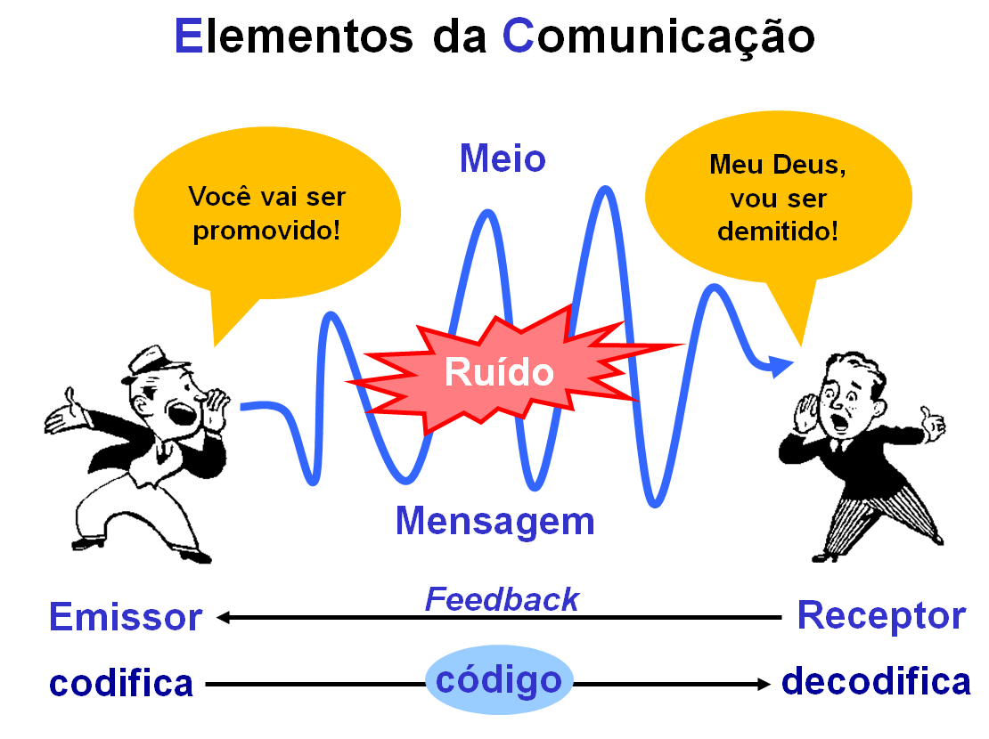
Comunicação Falha

Slide 21
Interoperabilidade
A interoperabilidade é quando dois sistemas conseguem operar entre si ou com outros, através de padrões abertos, independente de qual tecnologia (linguagem) utilizam e de onde estão instalados.

Slide 22
Interoperabilidade
Grava
Traduz
Importa
SGO
Monalisa

Slide 23
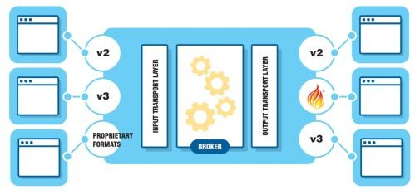
Arquitetura

Slide 24
Informações adicionais
Solução implantada na Infraestrutura disponibilizada pela CGTI
Software livre
Resiliente
Integrado com o repositório de código (GitLab)

Slide 25
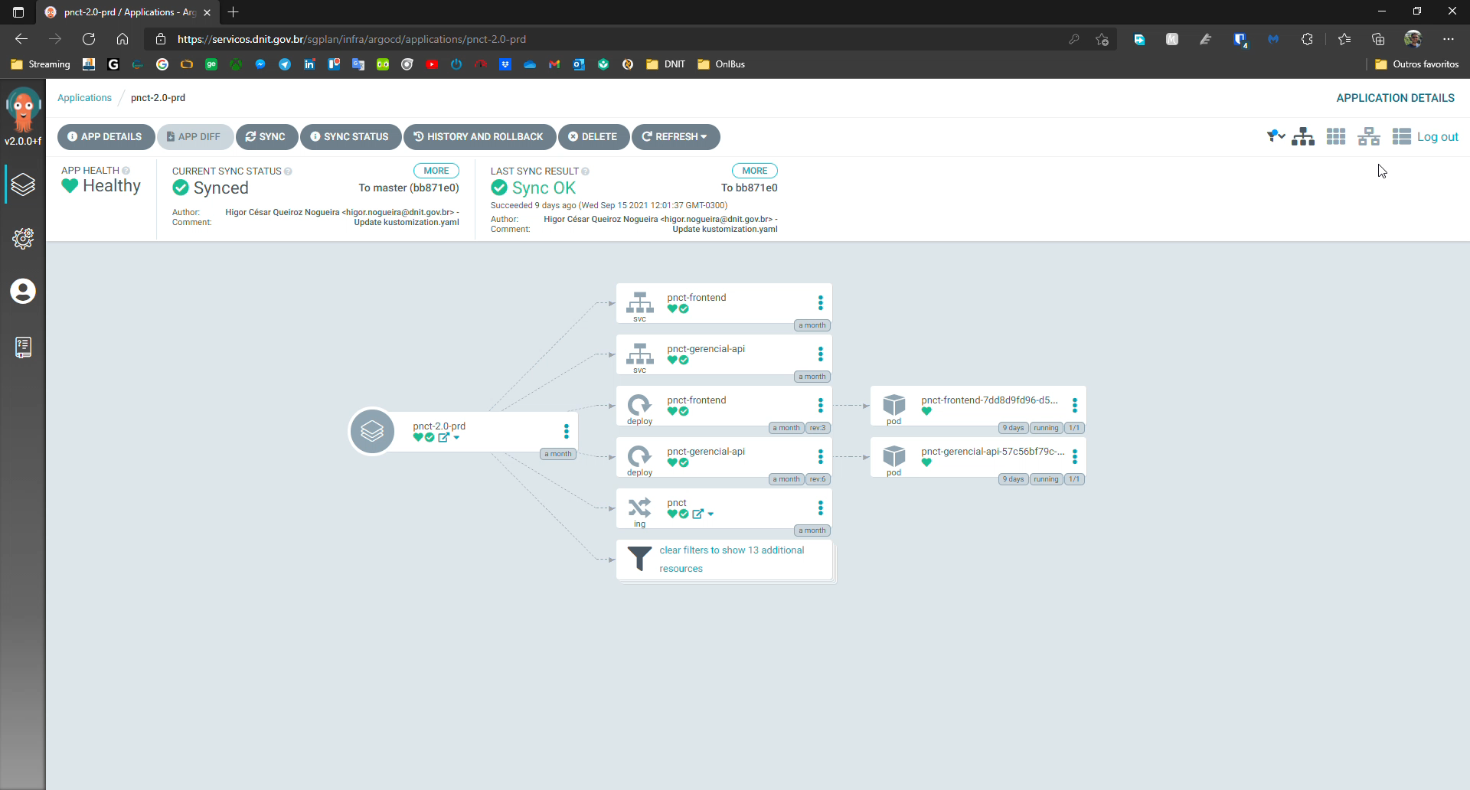
Infraestrutura

Slide 26
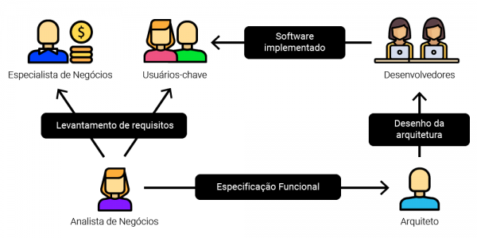
Como desenhamos a solução

Slide 27
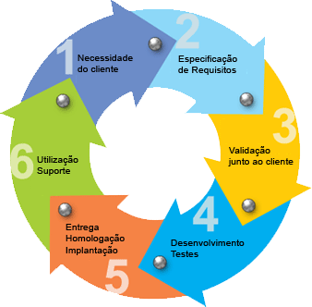
Como desenhamos a solução

Slide 28
Como desenhamos a solução
Analisar
Desenvolver
Documentar
Testar
Entregar
Melhoria contínua

Slide 29


Obrigado

